Slide 2
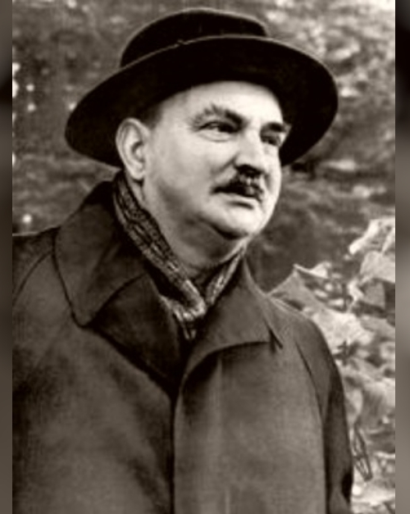
Виталий
Валентинович
Бианки

Slide 3


Slide 4





Slide 5
С
Б
К
В
М
Л
Ё

Slide 6


